Slide 1
Крос-платформенне програмування
Лекція №6
Підготовлене за матеріалами
http://www.ccfit.nsu.ru/~rylov/java_lections/index.html
http://github.com/a-vodka/java/

Slide 2
Потоки (threads)
Кожен потік має свій стек викликів
У потоків спільна пам'ять!
Java-потік! = потік в ОС
У JVM свій планувальник потоків, який не залежить від планувальника операційної системи під якою працює JVM
В Java є два види потоків: потоки-демони (daemon threads) І призначені для користувача потоки (user threads). JVM завершує виконання програми коли всі призначені для користувача потоки завершать своє виконання.

Slide 3
Створення потоків
клас Thread - потік
Дозволяє створювати потоки і здійснювати операції з ними
інтерфейс Runnable - сутність, яка може бути запущена
public void run ();

Slide 4
Створення потоку (Runnable)
приклад коду
// створення потоку
Thread t = new Thread (new Runnable () {
public void run () {
System.out.println( "Hello");
}
});
// запуск потоку
t.start();

Slide 5
Створення потоку (Thread)
Не рекомендується використовувати
приклад коду
// Створення потоку
Thread t = new Thread () {
public void run () {
System.out.println ( "Hello");
}
};
// Запуск потоку
t.start ();

Slide 6
Інстанціювання потоку
Якщо ви розширили клас Thread: MyThread t = new MyThread ();
Якщо ви реалізовували Runnable: MyRunnable r = new MyRunnable (); Thread t = new Thread (r);
Один екземпляр Runnable можна передати декількох об'єктів Thread: MyRunnable r = new MyRunnable (); Thread foo = new Thread (r); Thread bar = new Thread (r); Thread bat = new Thread (r);

Slide 7
Конструктор THREAD
Thread ()
Thread (String name)
Thread (Runnable runnable)
Thread (Runnable runnable, String name)
...
Запуск потоку
Потрібно так: t.start ();
НЕ ТАК: t.run ();

Slide 8
ПРИКЛАД
public class Starter {
public static void main(String[] args) {
NameRunnable nr = new NameRunnable();
Thread one = new Thread(nr);
Thread two = new Thread(nr);
Thread three = new Thread(nr);
one.setName("Перший");
two.setName(«Другий");
three.setName("Третій");
one.start();
two.start();
three.start();
}
}
class NameRunnable implements Runnable {
public void run() {
for (int x = 1; x <= 3; x++) {
System.out.println("Запущено " + Thread.currentThread().getName() + ", x дорівнює" + x);
}
}}

Slide 9
Властивості потоку
Основні властивості
id - ідентифікатор потоку
name - ім'я потоку
priority - пріоритет
daemon - потік-демон
Властивості потоку не можуть змінюватися після запуску

Slide 10
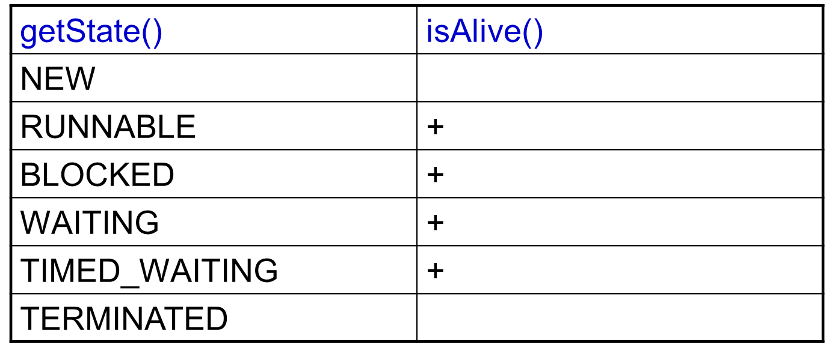
Стан потоку
Стан потоку повертається
методами
int getState ()
boolean isAlive ()
Потік може перебувати в одному з п'яти станів:
новий (new). Після створення екземпляра потоку, він знаходиться в стані Новий до тих пір, поки не викликаний метод start(). У цьому стані потік не вважається живим.
працездатний (runnable). Потік переходить в стан Працездатний, коли викликається метод start(). Поток може перейти в цей стан також зі стану Працюючий або зі стану Блокований.
працюючий (running). Потік переходить зі стану Працездатний в стан Працюючий, коли Планувальник потоків вибирає його з runnable pool який працює в даний момент.
очікуваний (waiting) /заблокований (blocked) /сплячий (sleeping). Ці стани характеризують потік, що не готовий до роботи.
мертвий (dead).

Slide 11
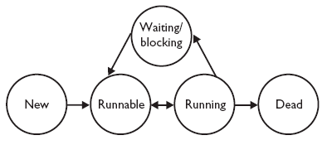
Стан потоку

Slide 12
Взаємодія потоків
створення потоку
запуск потоку (Start)
очікування закінчення потоку (Join)
переривання потоку (Interrupt)
засинання потоку (sleep)
перемикання потоків (Yield)

Slide 13
Відправлення в сон
Thread.sleep(millis, nanos)
TimeUnit.SECONDS.sleep(Secs)
перерахування TimeUnit
SECONDS
MILLISECONDS
MICROSECONDS
NANOSECONDS
DAYS
HOURS
MINUTES
Всі методи кидають InterruptedExcepton

Slide 14
Пріоритети та yield
пріоритети: Thread.MIN_PRIORITY (1) Thread.NORM_PRIORITY (5) Thread.MAX_PRIORITY (10)
FooRunnable r = new FooRunnable(); Thread t = new Thread (r); t.setPriority(8); t.start();
метод yield() Можна використовувати для того щоб запропонувати планувальником виконати інший потік, який чекає своєї черги.

Slide 15
Блокування іншого потоку
методи sleep та yield - статичні! І діють на поточний потік!
Призупинити роботу іншого потоку не можна.

Slide 16
Очікування закінчення потоку
методи класу Thread
join () - очікувати до завершення
join (long millis) - очікувати до завершення або закінчення millis мілісекунд
join (long millis, long nanos) - очікувати до завершення або закінчення millis мілісекунд і nanos наносекунд
Всі методи очікування кидають InterruptedExcepton
Thread t = new Thread(); t.start(); t.join();

Slide 17
Переривання потоку
методи класу Thread
interrupt () - встановити флаг переривання
isInterrupted () - перевірити флаг переривання
interrupted () - перевірити та скинути флаг переривання
Методи, які очікують в процесі виконання повинні кидати InterruptedException

Slide 18
Обробка даних в циклі
class Worker implements Runnable {
public void run() {
try {
while (!Thread.interrupted()) {
// Корисні дії
}
} catch (InterruptedException e) {
}
// Виконання потоку перервано
// Потік закінчує роботу
}
}

Slide 19
Синхронізація коду
Частина 2

Slide 20
Блокування в Java
Будь-який об'єкт може слугувати блокуванням
Розблокування відбувається автоматично
синтаксис
synchronized (o) {// отримання блокування
...
} // розблокування

Slide 21
Методи примірника (екземпляру)
Метод примірника може бути оголошений як синхронізований
public synchronized int getValue () {...}
Еквівалентно (майже)
public int getValue () {
synchronized (this) {...}
}

Slide 22
Методи класу
Метод класу може бути оголошений як синхронізований
Class Example {
public static synchronized int getValue () {...}
еквівалентно
public int getValue () {
synchronized (Example.class) {...}
}

Slide 23
Утримання блокувань
при виклику yield, sleep, join потік утримує всі свої блокування!

Slide 24
Приклад Виробник-споживач
Один потік виробляє дані, другий їх споживає
Кілька потоків виробляють дані і кілька їх споживають
Дані можуть зберігатися в черзі (не)обмеженого обсягу

Slide 25
Інтерфейс черги
Зберігає один елемент
class Queue {
private Object data;
public void set (Object data) { ... }
public Object get () {...}
}

Slide 26
Виробник
установка значення
public void set(Object data) {
while (true) {// активне очікування
synchronized (this) {
if (this.data == null) {
this.data = data;
break;
}
}
}
}

Slide 27
Споживач
отримання значення
public Object get() {
while (true) { // Активне очікування
synchronized (this) {
if (data != null) {
Object d = data; data = null;
return d;
}
}
}
}

Slide 28
Монітори та умови
частина 3

Slide 29
Взаємодія потоків
У класі Object є три методи wait (), notify (), notifyAll (), які дозволяють потоку повідомляти інформацію про свій стан іншим, зацікавленим в цій інформації, потокам.

Slide 30
Монітори
Будь-який об'єкт може бути монітором
передача подій
wait (time?) - очікування умови
notify () - повідомлення одного з чекають потоків
notifyAll () - повідомлення всіх чекають потоків
Потрібно володіти блокуванням
IllegalMonitorStateException

Slide 31
Монітори
При очікуванні монітора (wait) блокування з нього знімається
При повідомленні потік не отримує управління поки не може отримати блокування назад
notify() та notifyAll() не знімають блокування!

Slide 32
Виробник (1 ')
установка значення
public synchronized void set (Object data)
throws InterruptedException
{
if (this.data! = null) {
wait (); // пасивне очікування
}
this.data = data;
notify ();
}

Slide 33
Споживач (1 ')
отримання значення
public synchronized Object get ()
throws InterruptedException {
if (data == null) {
wait (); // Пасивне очікування
}
Object d = data;
data = null;
notify ();
return d;
}

Slide 34
Виробник (2)
установка значення
public synchronized void set (Object data)
throws InterruptedException
{
while (this.data! = null) {
wait(); // пасивне очікування
}
this.data = data;
notify();
}

Slide 35
Споживач (2)
отримання значення
public synchronized Object get ()
throws InterruptedException {
while (data == null) {
wait (); // Пасивне очікування
}
Object d = data;
data = null;
notify ();
return d;
}

Slide 36
Раптові пробудження
wait() може завершитися без notify()
Перевірити настання події
Очікувати завжди в циклі
ідіома
while (дочекався) wait ();

Slide 37
Java Memory Model

Slide 38
Основні властивості
Атомарність
видимість
впорядкованість

Slide 39
Атомарність
Атомарна операція виконується як єдине ціле
Операції над усіма типами крім long і double є атомарними
Приклад
Можливі значення a
0
1
Можливі значення b
0
-1
0xffffffff00000000
0x00000000ffffffff
...
int a = 0;
long b = 0;
// T1
a = 1;
b = -1;

Slide 40
Видимість
Зміни вироблені потоком 1 видимі потоком 2
Видимість гарантується в наступних випадках
Після змін потік 1 звільнив блокування, яку захопив потік 2
Після зміни потік 1 створив потік 2
Потік 2 дочекався закінчення потоку 1
При неправильній синхронізації зміни можуть бути видимі в довільному порядку

Slide 41
приклад
int a = 0;
int b = 0;
// T1
a = 1;
b = 2;
Можливі значення пари а, b
0, 0
1, 0
1, 2
0, 2

Slide 42
Впорядкованість
Програми виконуються таким чином, як якби вони були написані послідовно
З точки зору інших потоків виконання програми може проводитися в довільному порядку

Slide 43
приклад
Можливі послідовності значень а
0, 0
0, 1
0, 2
1, 2
2, 0
2, 1
...
int a = 0;
a = 1;
a = 2;

Slide 44
Volatile-змінні
операції з volatile-змінними завжди атомарний
При читанні значення volatile-змінного воно завжди читається із загальної пам'яті
При записі значення volatile-змінного воно завжди записується в загальну пам'ять
якщо volatile-посилання змінилося, то дані доступні за нею могли не змінитися

Slide 45
про Singleton
// однопоточні версія
class Foo {
private Helper helper = Null;
public Helper getHelper() {
if (helper == null)
helper = new Helper ();
return helper;
}
// і інші члени класу ...
}

Slide 46
про Singleton
// Правильна, але "дорога" по часу виконання многопоточная версія
class Foo {
private Helper helper = Null;
public synchronized Helper getHelper() {
if (helper == null)
helper = new Helper ();
return helper;
}
// і інші члени класу ...
}

Slide 47
про Singleton
// Непрацююча многопоточная версія
// Шаблон "Double-Checked Locking "
class Foo {
private Helper helper = Null;
public Helper getHelper() {
if (helper == null) {
synchronized (this) {
if (helper == null) {
helper = new Helper ();
}
}
}
return helper;
}
// і інші члени класу ...
}

Slide 48
про Singleton
// Працює з новою семантикою volatile
// Чи не працює в Java 1.4 і більш ранніх версіях через семантики volatile
class Foo {
private volatile Helper helper = Null;
public Helper getHelper() {
if (helper == null) {
synchronized (this) {
if (helper == null)
helper = new Helper ();
}
}
return helper;
}
// і інші члени класу ...
}

Slide 49
про Singleton
public class Singleton {
private Singleton () {}
private static class SingletonHolder {
public static final Singleton instance = new Singleton ();
}
public static Singleton getInstance() {
return SingletonHolder.instance;
}
}

Slide 50
про Singleton
public class Singleton {
private static final Singleton instance =
new Singleton ();
private Singleton () {}
public static Singleton getInstance() {
return instance;
}
}

Slide 51
про Singleton
public class Singleton {
private static final Singleton instance;
static {
try {
instance = new Singleton ();
} Catch (IOException e) {
throw new RuntimeException( "Darn, an error occurred!", E);
}
}
public static Singleton getInstance() {
return instance;
}
private Singleton () {
// ...
}
}

Slide 52
Дякую за увагу!

